Slide 1
Fine-tune LoRA
- 충북대학교 데이터 수집과정과 fine-tune LoRA
GME
김영상, 조희진, 김성연

Slide 2
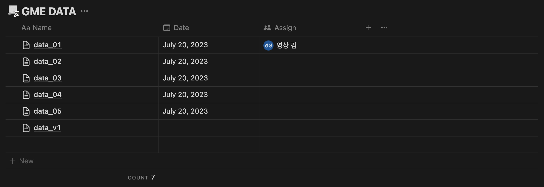
학습 데이터 구성
학습 데이터 25K 구성
Alpaca 한국어 데이터 : 20K
직접 생성한 한국어 데이터 : 3.4K
의대 데이터 :629

Slide 3
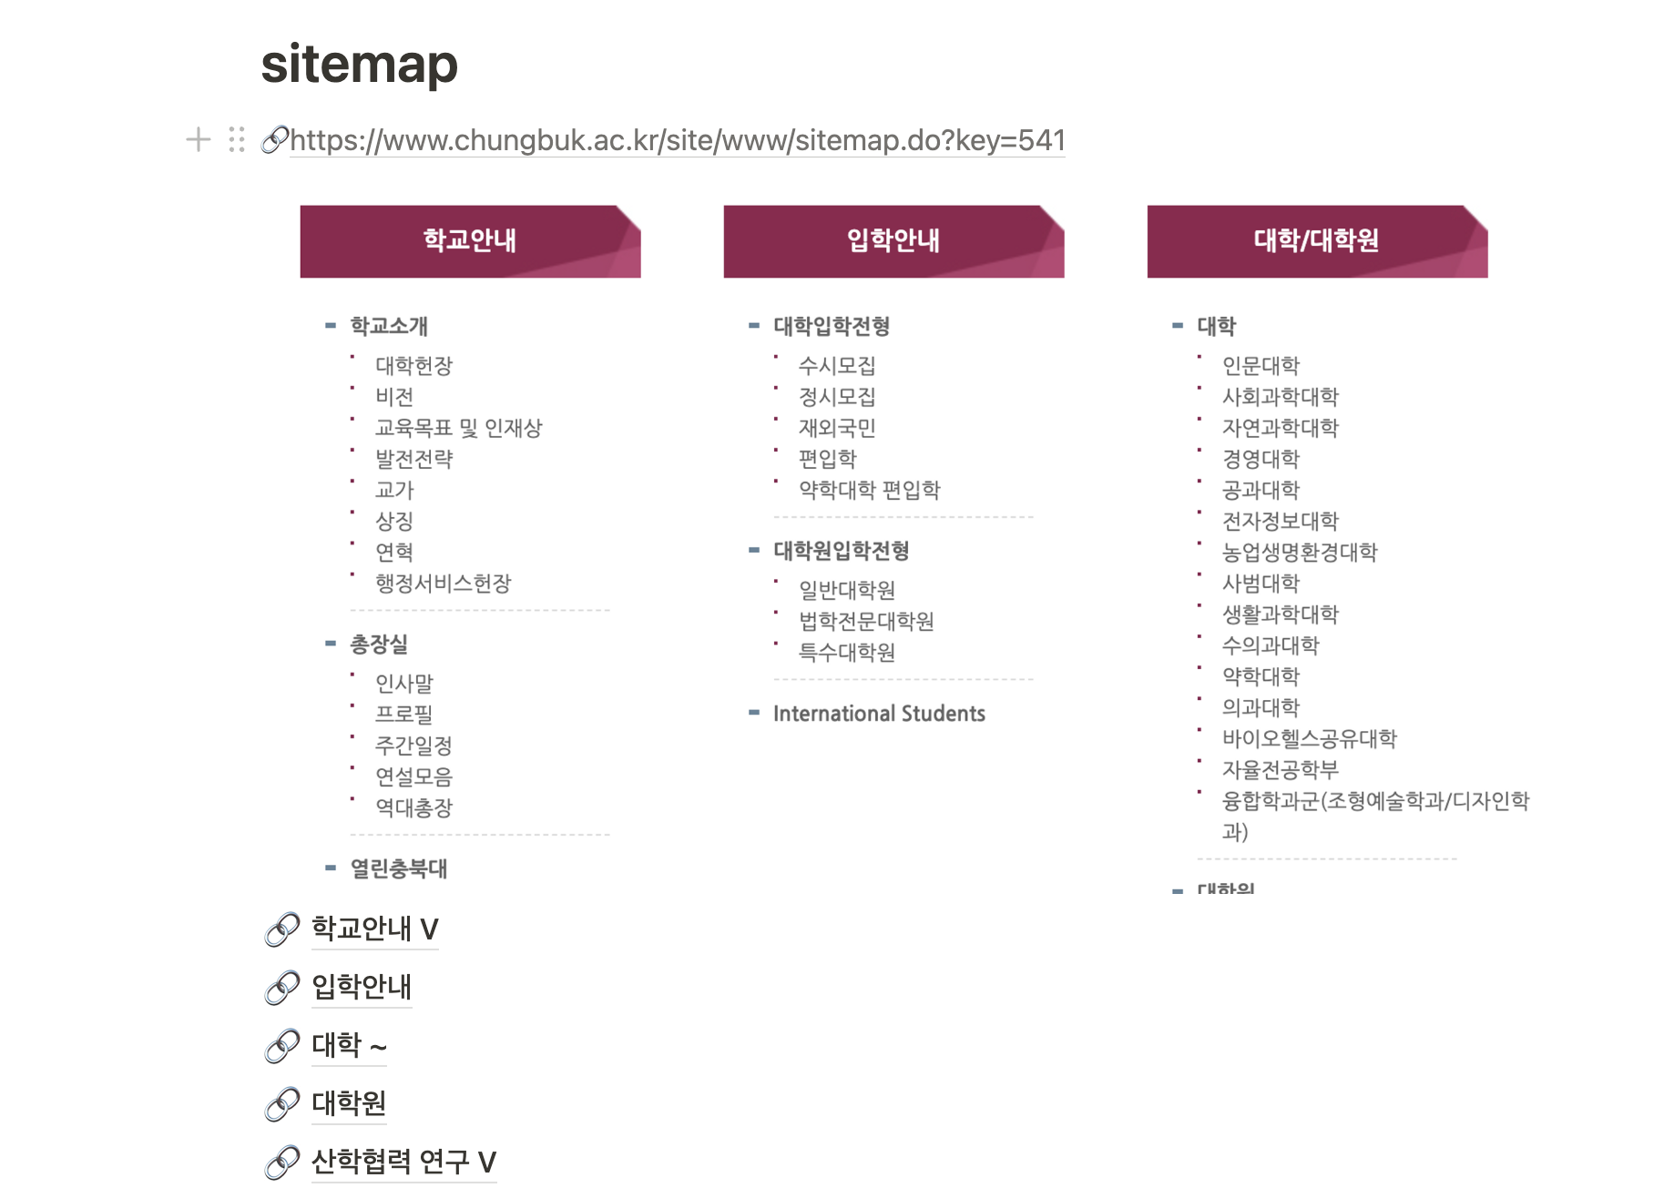
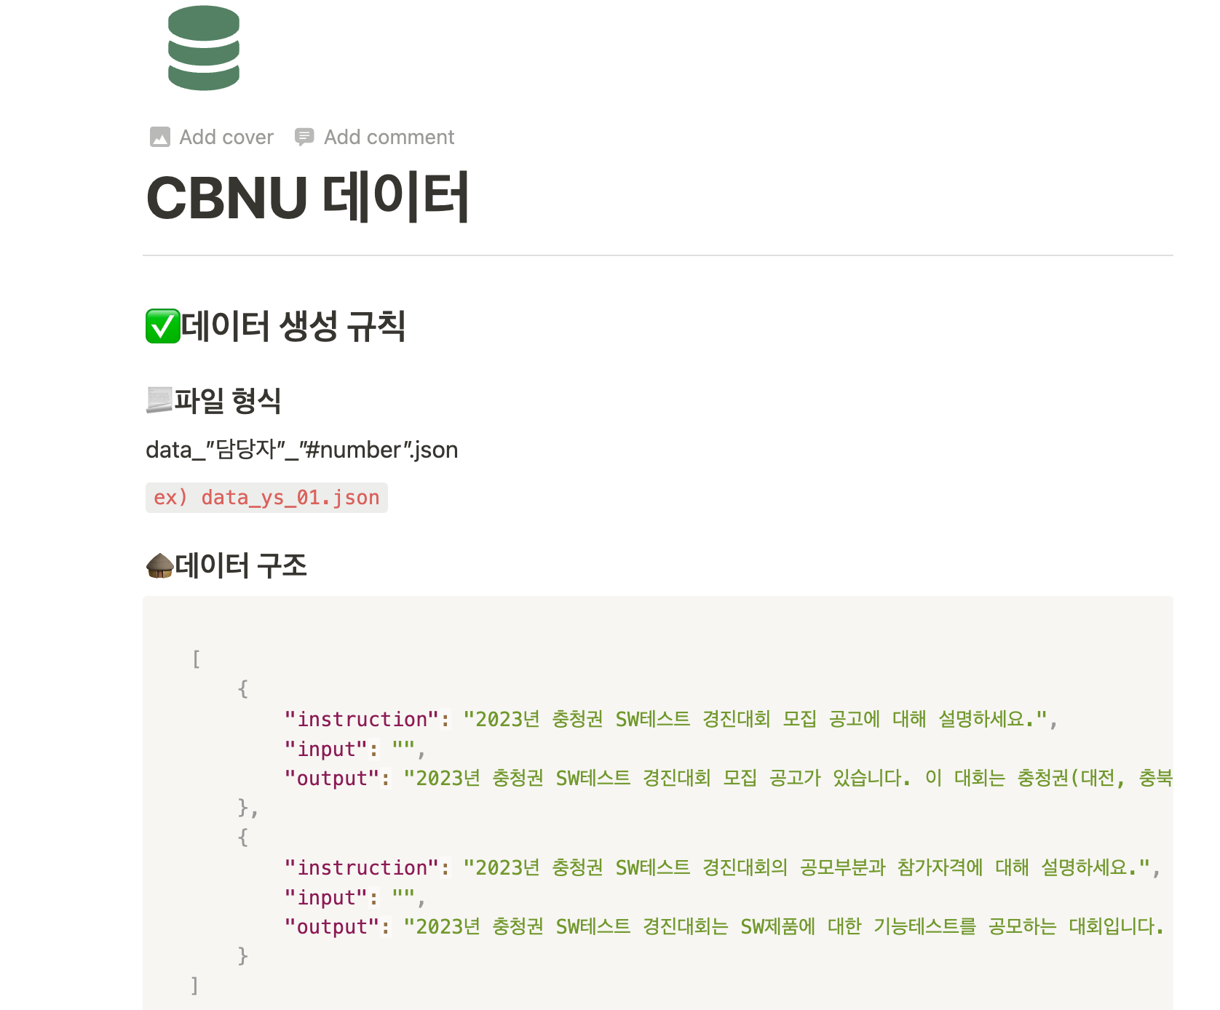
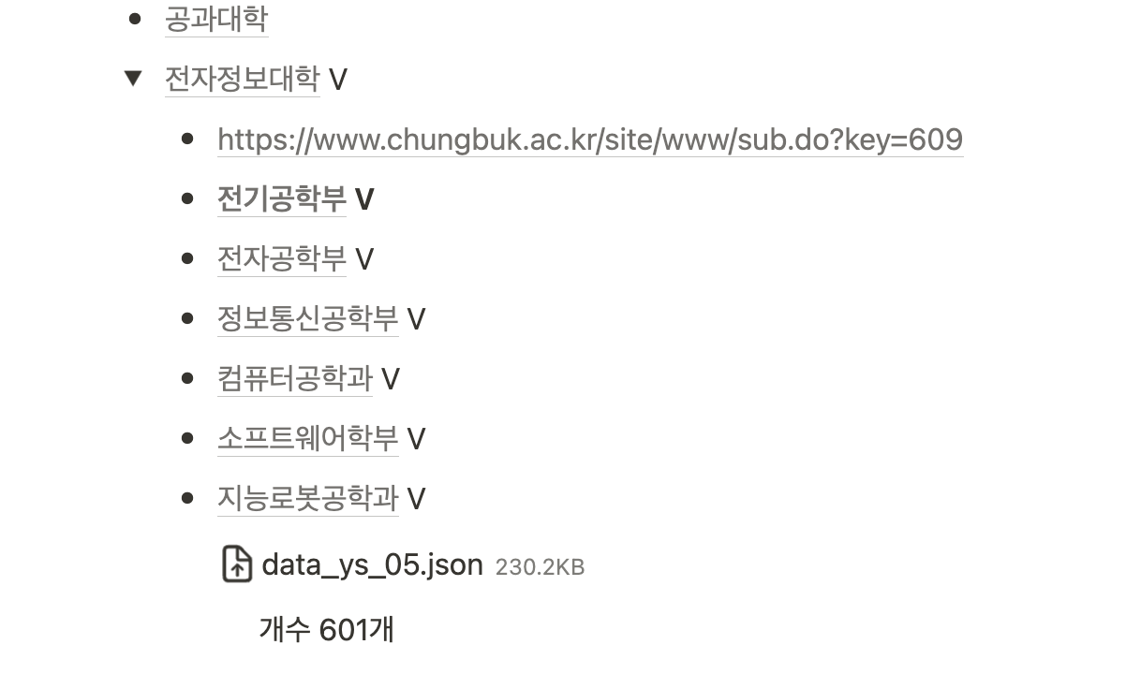
학습 데이터 관리

Slide 4
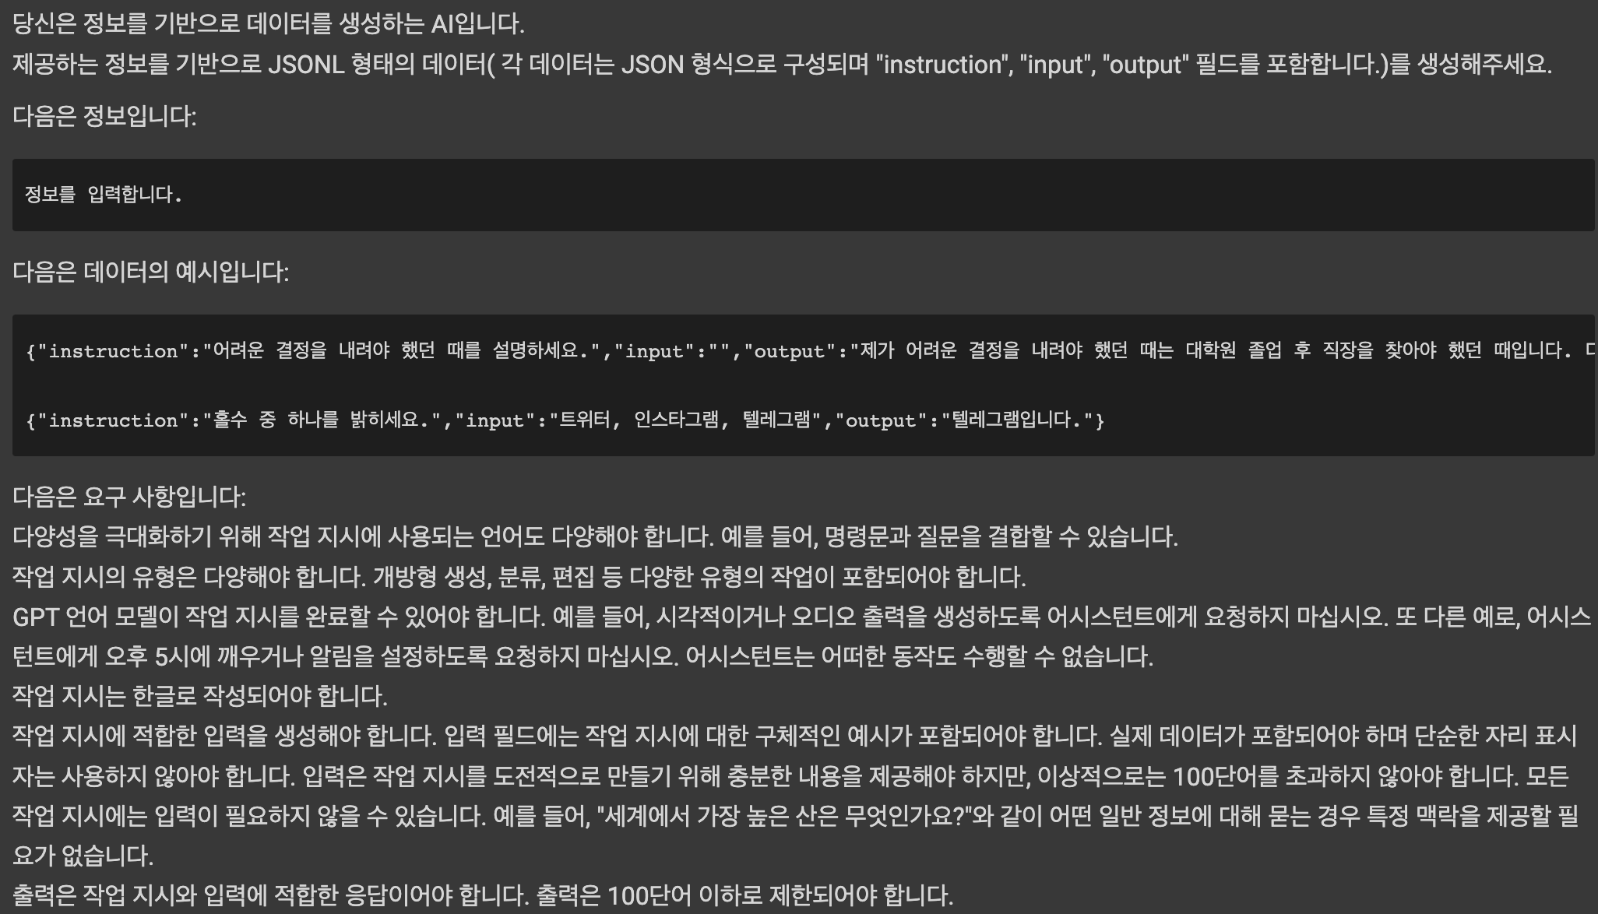
직접 만든 데이터 생성 과정
프롬프트 작성

Slide 5
직접 만든 데이터 생성 과정
정보 전처리
110년 전통의 중국 란주대학과 글로벌 인재 양성 업무협약 체결 우리 대학이 중국 란주대학(?州大?, Lanzhou University)과 7월 4일(목) 대학본부 5층 접견실에서 양 교의 학술 및 학생 교류를 위한 업무협약을 체결했다. 이번 협약식에는 김수갑 총장을 비롯한 간부진들과 이옹민 란주대학 부총장을 비롯한 대학관계자들이 참석했다. 이번 협약을 바탕으로 양 교는 ▲학생 교환, 강의, 방문, 학회, 심포지움, 세미나의 적극적인 참여를 위한 교직원 교환 ▲학술 교류 모임 조직 ▲공동 연구 활동 수행 ▲학술자료, 간행물 및 정보의 교환 등에 대해 서로 협력하고 교육연구 활동 개발에 힘쓸 예정이다. 김수갑 총장은 “깊은 역사를 통해 우수한 인재 양성에 힘써온 란주대학과 함께 협약을 체결하게 돼 기쁘다”며 “깊은 역사를 바탕으로 양 교가 꾸준한 교류와 협력을 이어가길 바란다”고 말했다. 한편, 란주대학은 1909년에 설립된 110년의 역사를 가진 국립대학으로 중국 교육부 직속 국가 중점대학이다. 현재 2개 캠퍼스에 37개 단과대학, 100개 학과, 3개의 부속병원 등을 보유하고 있으며, 1966년에는 국가중점개발 100개 대학, 2001년에는 국가중점개발 38개 대학에 선정(중국의 2,000여개 대학 중)됐다. 특히, 화공학과는 전 세계 학과 평가 6위에 랭크됐다.
충북대학교 110년 전통의 중국 란주대학과 글로벌 인재 양성 업무협약 체결 충북대학교가 중국 란주대학(Lanzhou University)과 2019년 7월 4일(목) 대학본부 5층 접견실에서 양 교의 학술 및 학생 교류를 위한 업무협약을 체결했다. 이번 협약식에는 김수갑 총장을 비롯한 간부진들과 이옹민 란주대학 부총장을 비롯한 대학관계자들이 참석했다. 이번 협약을 바탕으로 양 교는 ▲학생 교환, 강의, 방문, 학회, 심포지움, 세미나의 적극적인 참여를 위한 교직원 교환 ▲학술 교류 모임 조직 ▲공동 연구 활동 수행 ▲학술자료, 간행물 및 정보의 교환 등에 대해 서로 협력하고 교육연구 활동 개발에 힘쓸 예정이다. 김수갑 총장은 “깊은 역사를 통해 우수한 인재 양성에 힘써온 란주대학과 함께 협약을 체결하게 돼 기쁘다”며 “깊은 역사를 바탕으로 양 교가 꾸준한 교류와 협력을 이어가길 바란다”고 말했다. 한편, 란주대학은 1909년에 설립된 110년의 역사를 가진 국립대학으로 중국 교육부 직속 국가 중점대학이다. 현재 2개 캠퍼스에 37개 단과대학, 100개 학과, 3개의 부속병원 등을 보유하고 있으며, 1966년에는 국가중점개발 100개 대학, 2001년에는 국가중점개발 38개 대학에 선정(중국의 2,000여개 대학 중)됐다. 특히, 화공학과는 전 세계 학과 평가 6위에 랭크됐다.

Slide 6

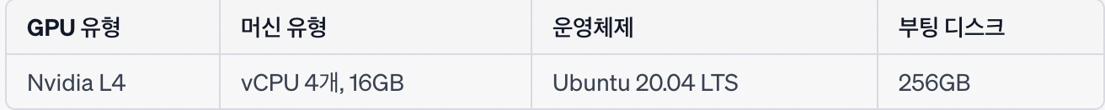
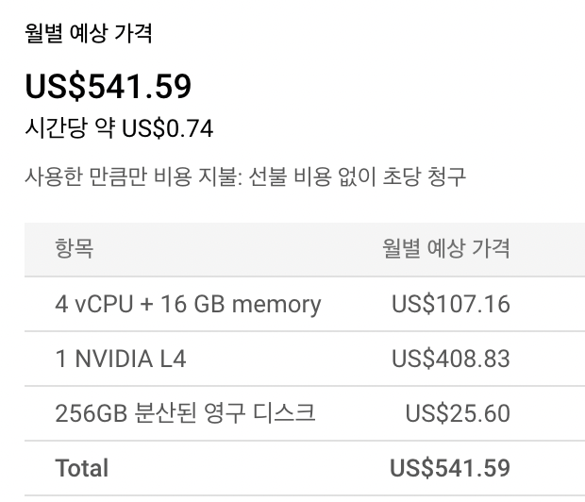
fine-tune lora
server

Slide 7

fine-tune lora
Foundation model :
학습데이터 : 21K ( alpaca 한국어 데이터) + 3.5K ( 충북대 관련 데이터) +600(의대 데이터)
https://www.reddit.com/r/LocalLLaMA/wiki/models/

Slide 8
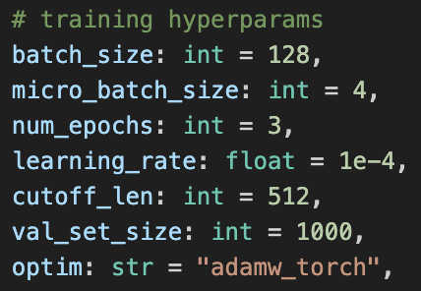
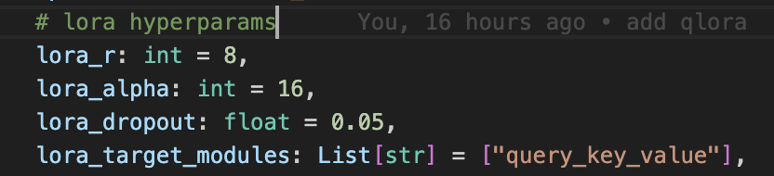
fine-tune lora
Hyperparameter
총 567 step ( (data_size % batch_size) * epoch )
kullm, alpaca-lora 의 hyperparameter값 참조

Slide 9
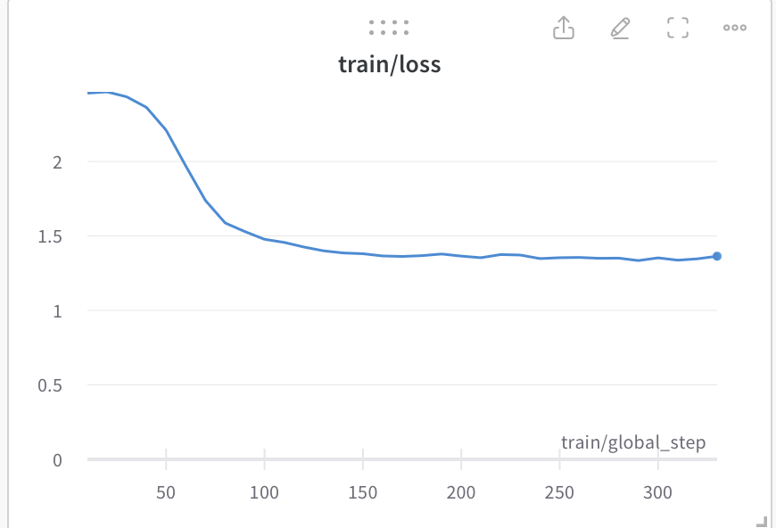
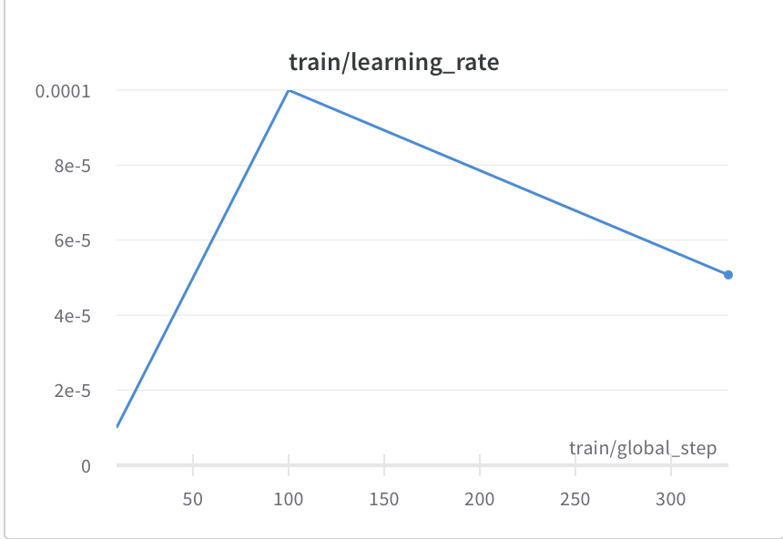
fine-tune lora
train loss (330step 1. 74 epoch) / 12h

Slide 10
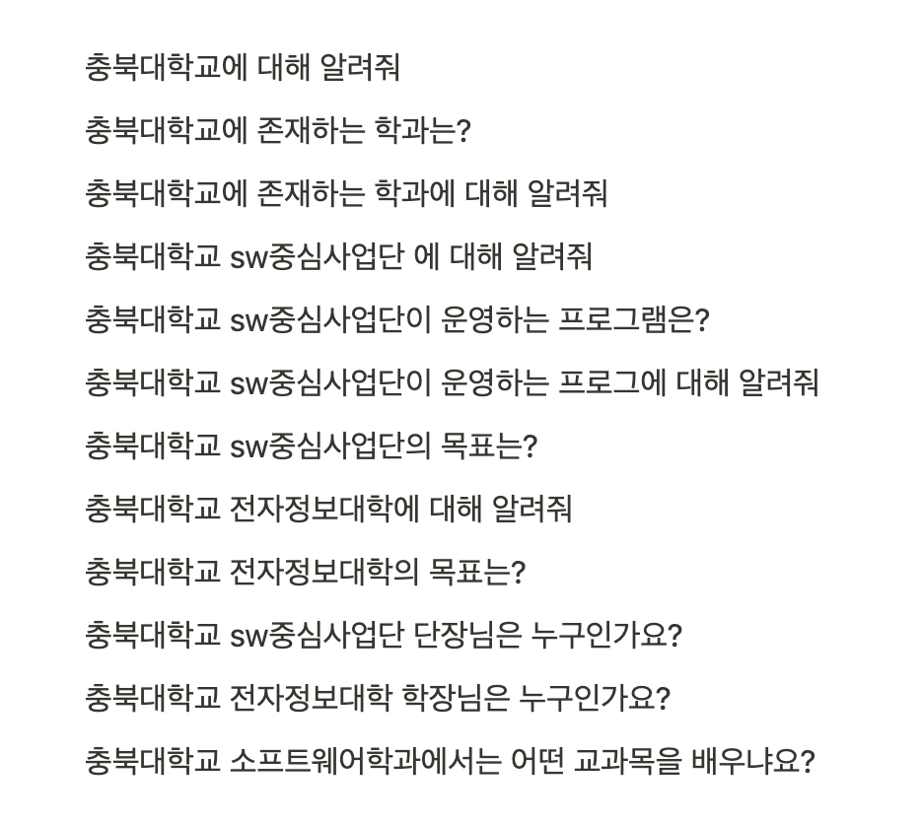
Inference

Slide 11
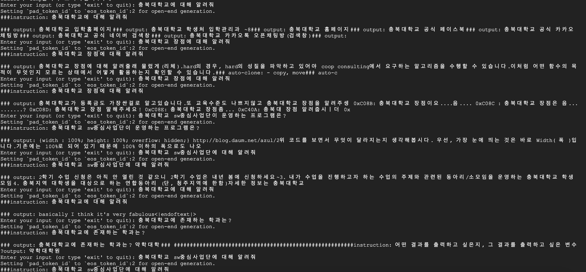
Inference
Only polyglot-ko ( no fine-tune )
-> 거의 제대로된 답변을 하지 못함

Slide 12
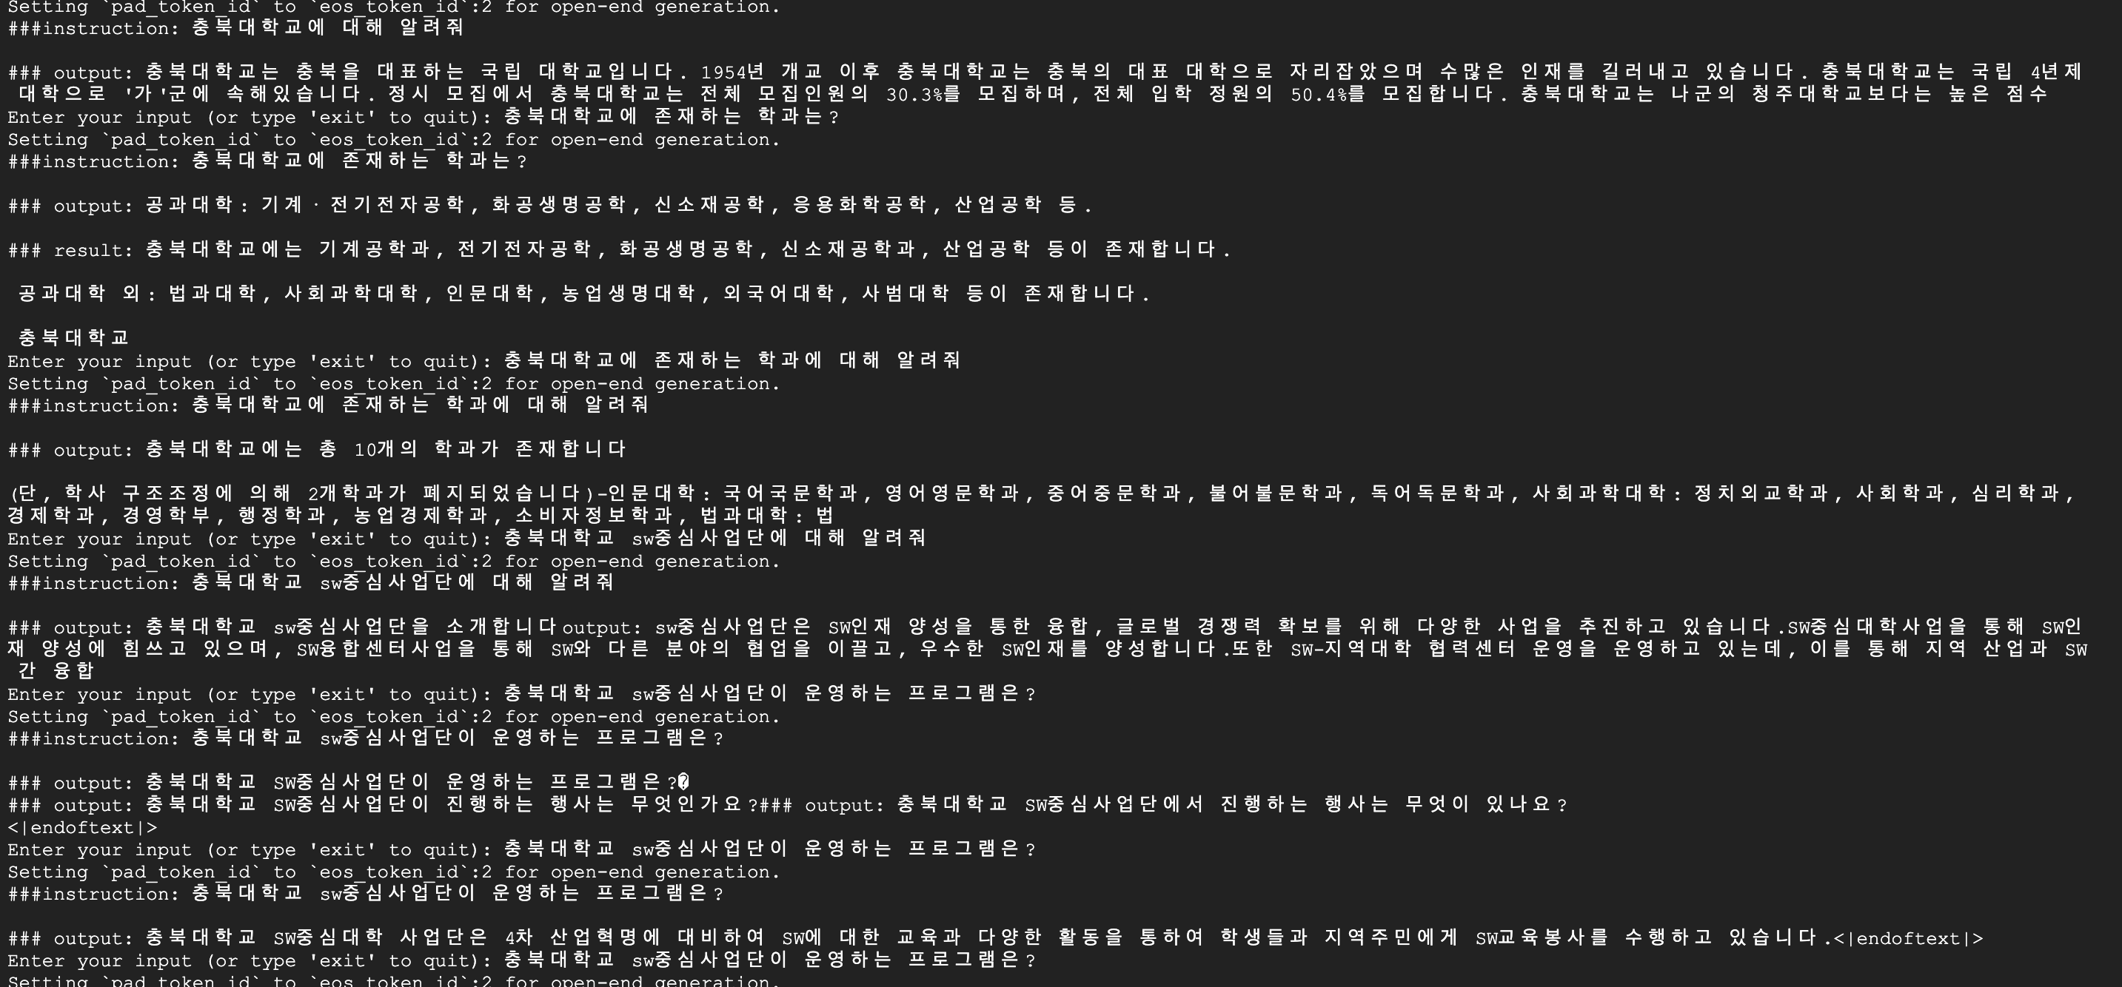
fine-tune lora
결과 / 300-checkpoint (1. 7 epoch )

Slide 13
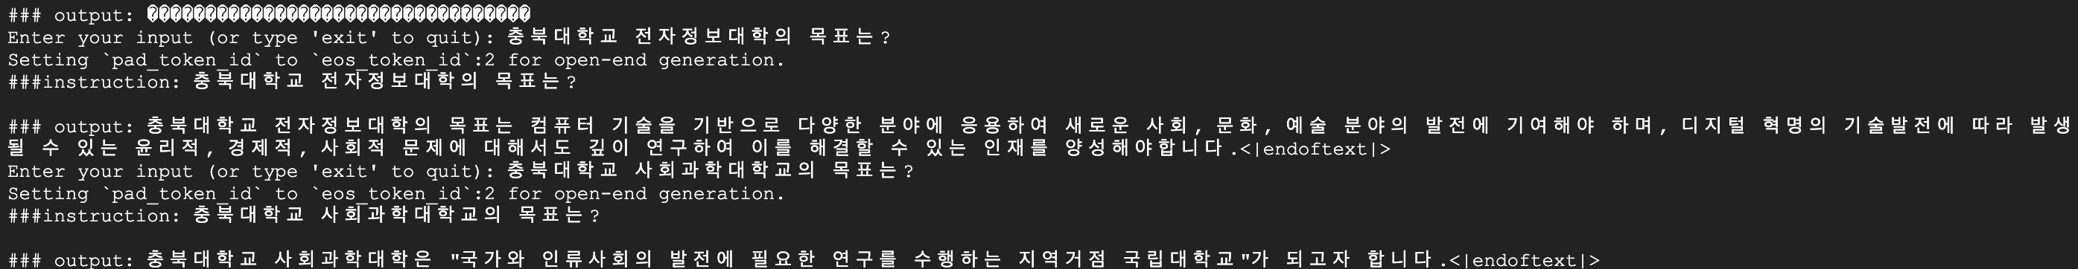
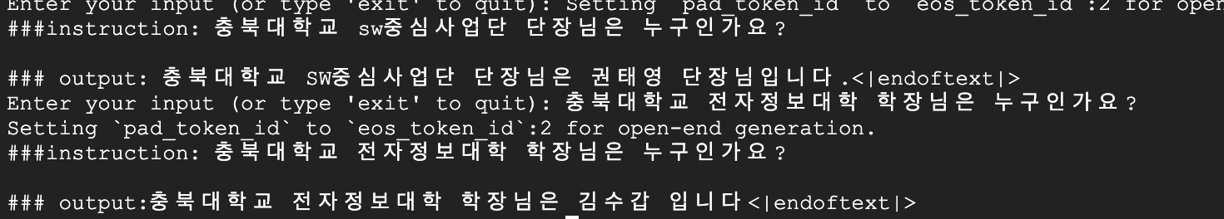
fine-tune lora
결과 / 300-checkpoint (1. 7 epoch )

Slide 14
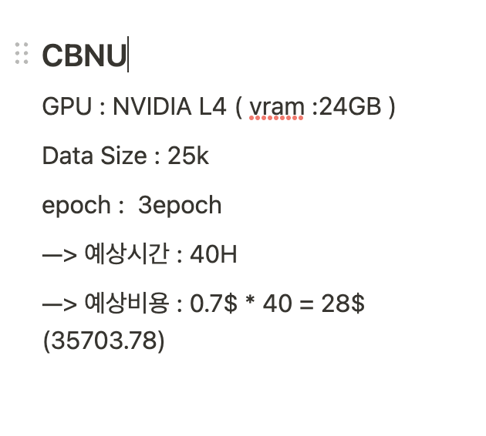
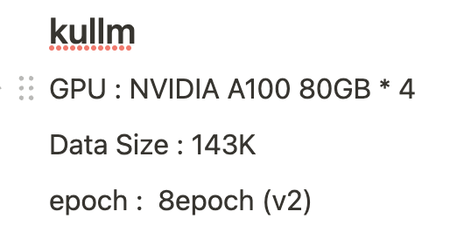
What should we do?

Slide 15
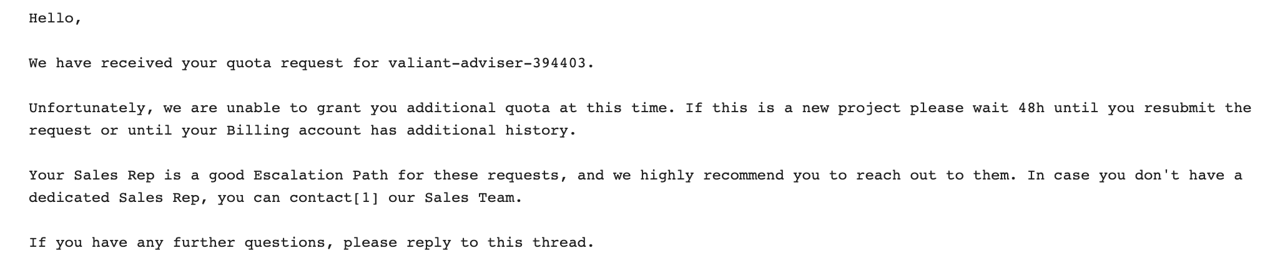
GPU 할당량 증가 요청
multi-gpu를 사용하기 위해서는 할당량 요청을 해야함
특정 GPU 사용시에도 할당량을 요청해야함( A100, V100
GPU1 - > GPU2 요청 : 거절
A100 GPU 할당 요청 : 거절

Slide 16
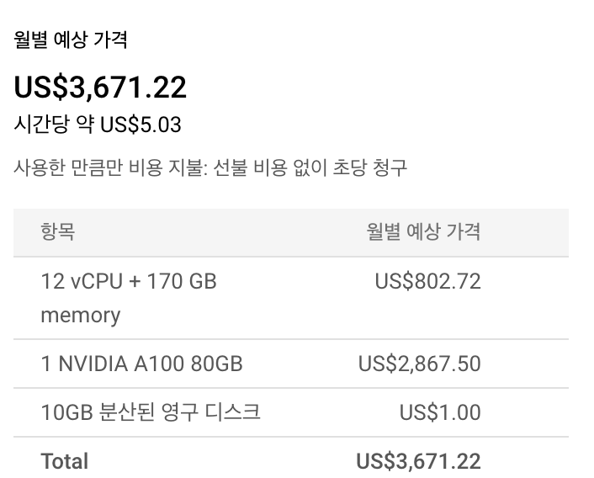
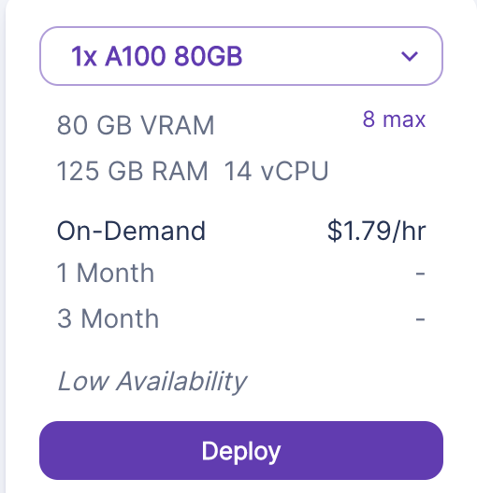
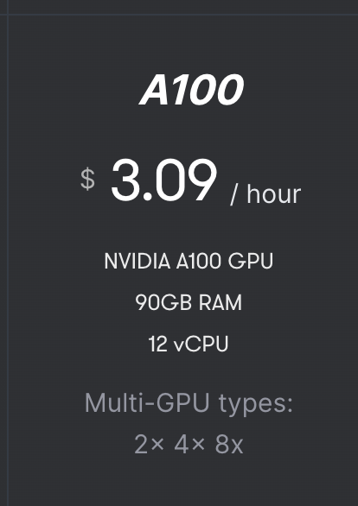
What should we do?
GCP
RUNPOD
Paperspace

Slide 17
What should we do?
Discussion
데이터의 갯수를 늘려아 하나?
어떤 타입의 데이터의 갯수를 얼마나 늘릴것인지 (현재 cbnu데이터 약 4K)
2. 어떤 서버, GPU 를 사용해야할지
GPU 사양 (VRAM 크기, 속도 고려)
3. CBNU관련 정보가 주입이 되는것인지?
4. 하이퍼 파라미터 튜닝

Slide 18
감사합니다
GME
김성연, 김영상, 조희진

